Slide 1

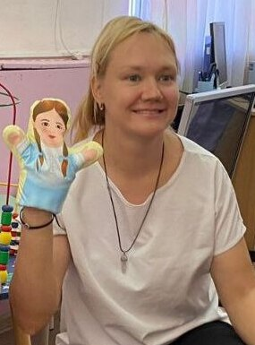
На 2025-2026 учебный год в МБДОУ №258 организованы дополнительные образовательные услуги.
В виде групповых психологических занятий по программе
-Удивляюсь, Злюсь, боюсь…
для детей 4-7 лет
-Здравствуй я сам! Для детей 3-7 лет
Ведущая программы тьютор
Соловова Вера Юрьевна

Slide 2
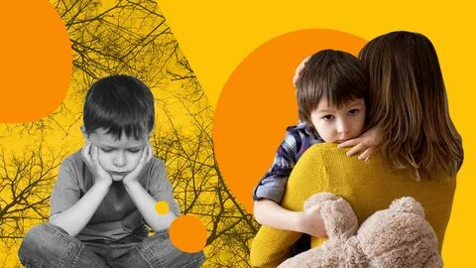
Удивляюсь, злюсь, боюсь, хвастаюсь и радуюсь…
Не каждый взрослый человек способен разобраться во всей гамме своих переживаний, а для ребенка эта задача является еще более трудной. Дети не всегда правильно понимают даже простые эмоции, тем более трудно им осознать те разнообразные переживания, которые возникают по мере расширения их связей с окружающим миром.
МИР ЭМОЦИЙ

Slide 3
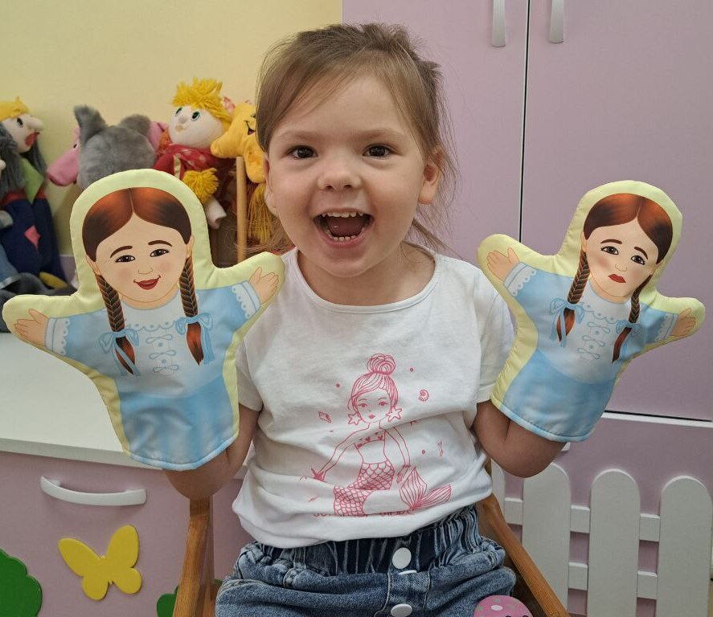
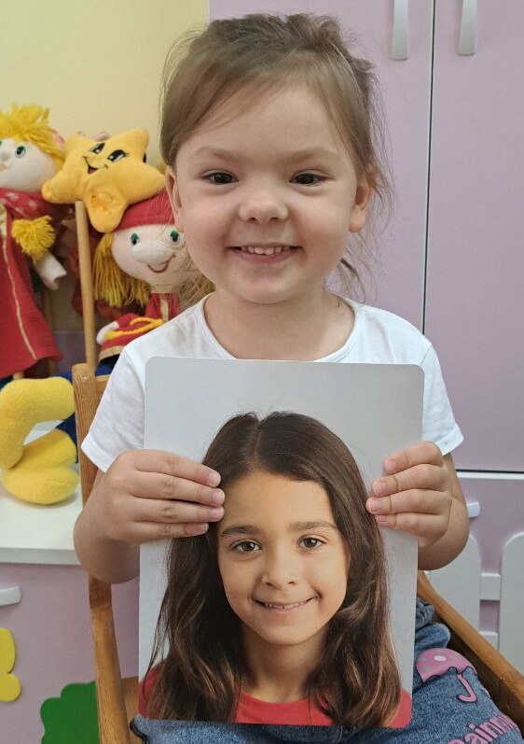
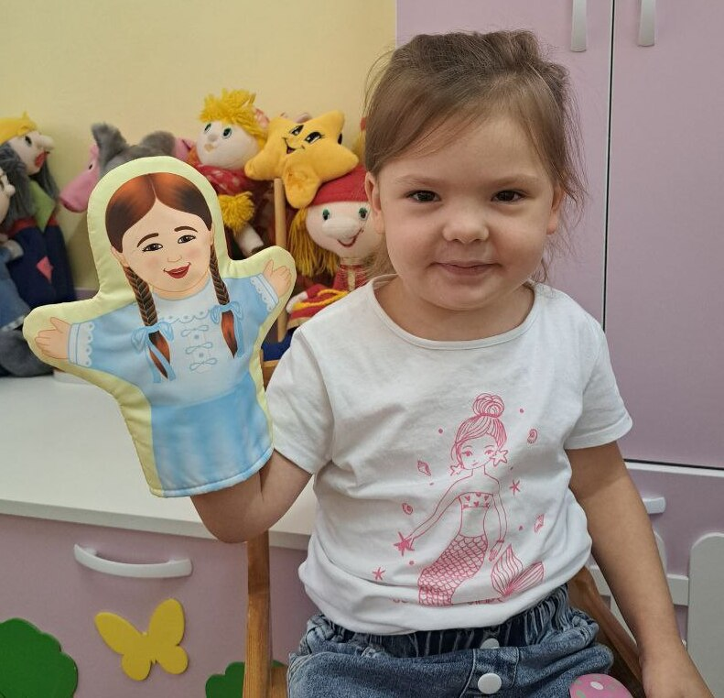
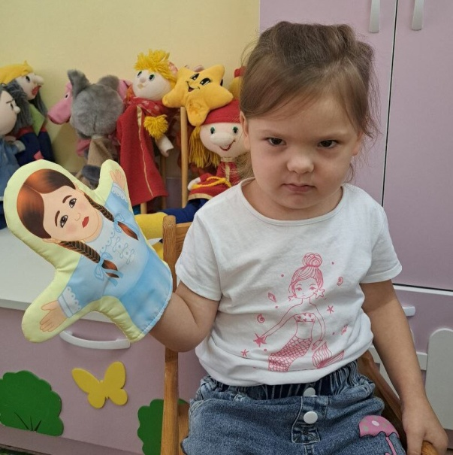
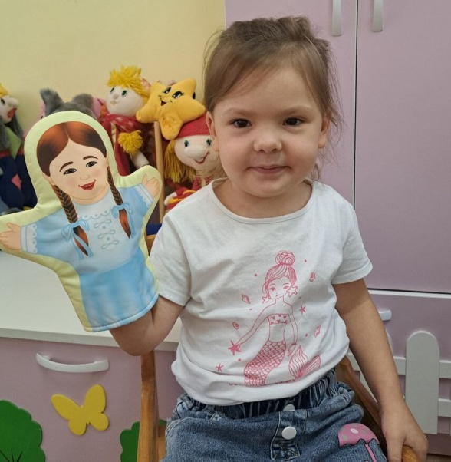
Основная цель программы— ввести ребенка в сложный мир человеческих эмоций, помочь прожить определенное эмоциональное состояние, объяснить, что оно обозначает, и дать ему словесное наименование. Накапливая определенные моменты проживания и фиксации на каком-либо чувстве, ребенок сможет создать свой собственный "эмоциональный фонд",с помощью которого он сможет ориентироваться в собственных чувствах и в чувствах людей, которые его окружают.
Удивляюсь, злюсь, боюсь, хвастаюсь и радуюсь…

Slide 4
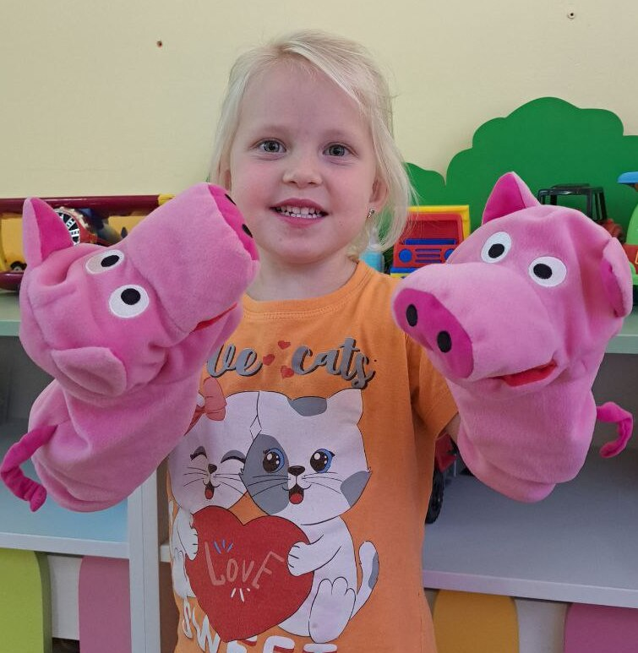
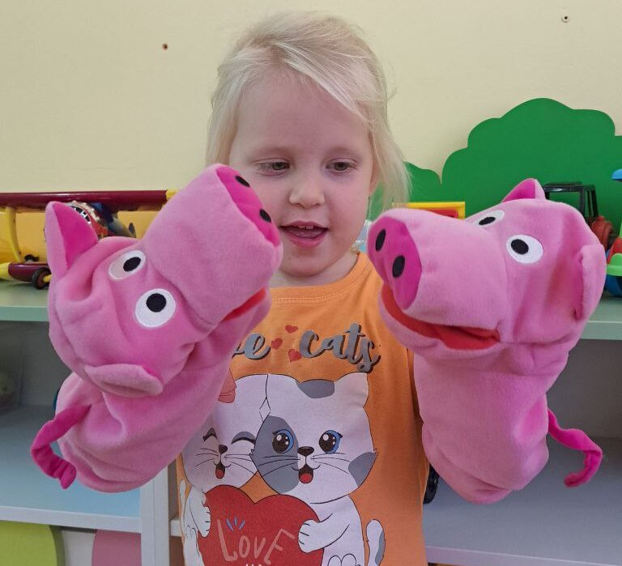
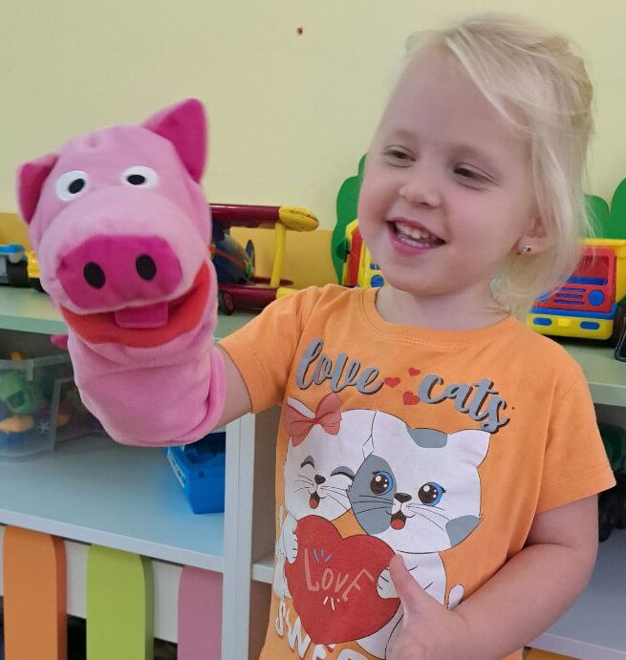
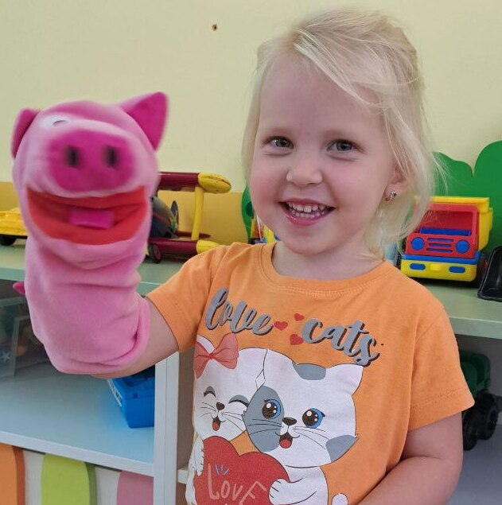
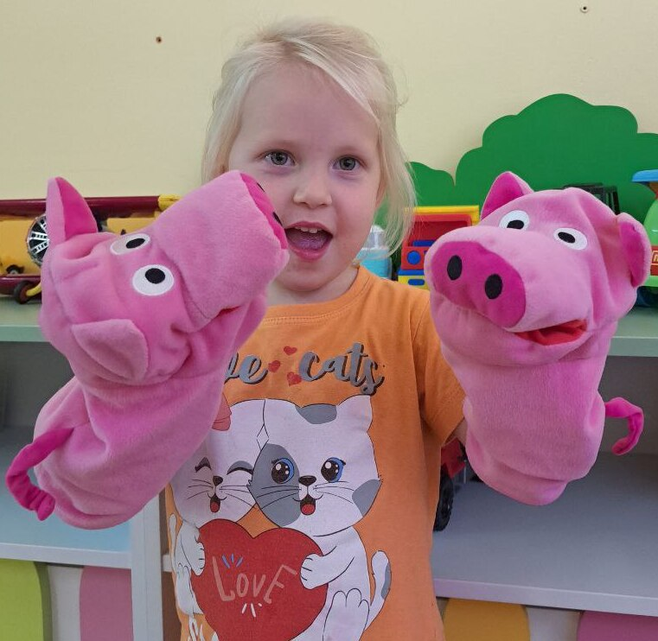
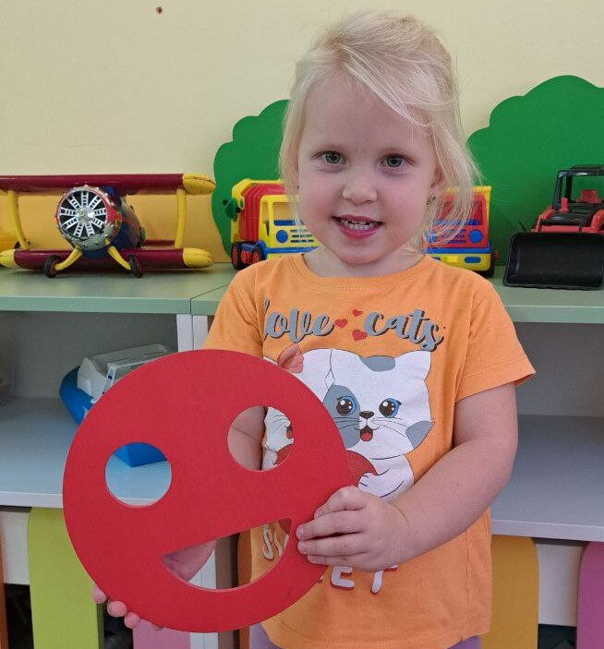
Задачи программы — научить детей понимать собственное эмоциональное состояние, выражать свои чувства и распознавать чувства других людей через мимику, жесты, выразительные движения, интонации.

Slide 5
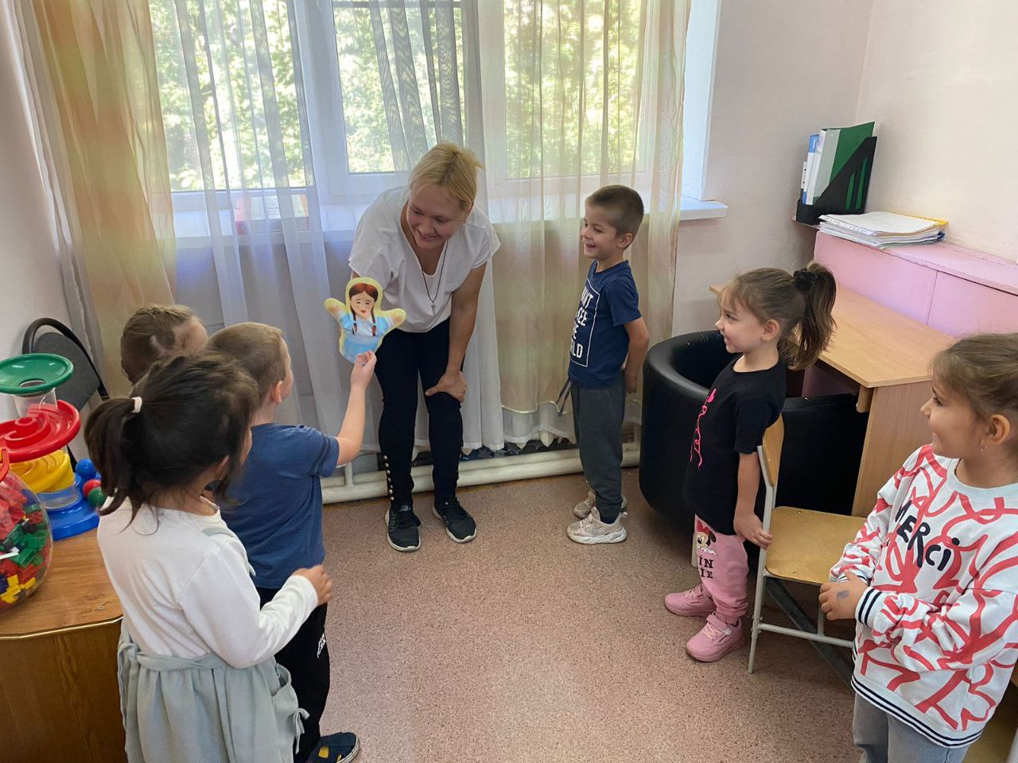
Кроме того, входе работы дети опосредованно знакомятся с навыками релаксации и саморегуляции, что создает условия для формирования у них способности управлять своим эмоциональным состоянием.
Обсуждение и"проживание"ситуаций, вызывающих разнообразные чувства, повышают эмоциональную устойчивость ребенка, что помогает ему легче переносить аналогичные, но более мощные воздействия.

Slide 6
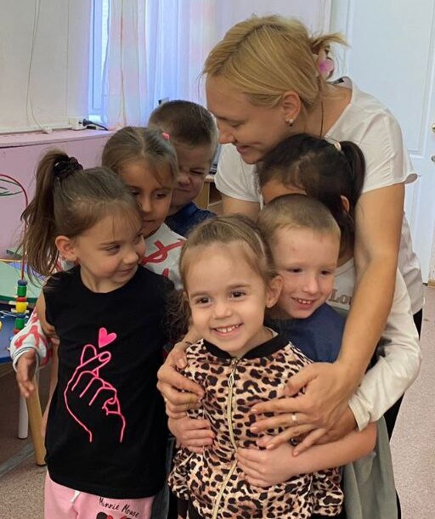
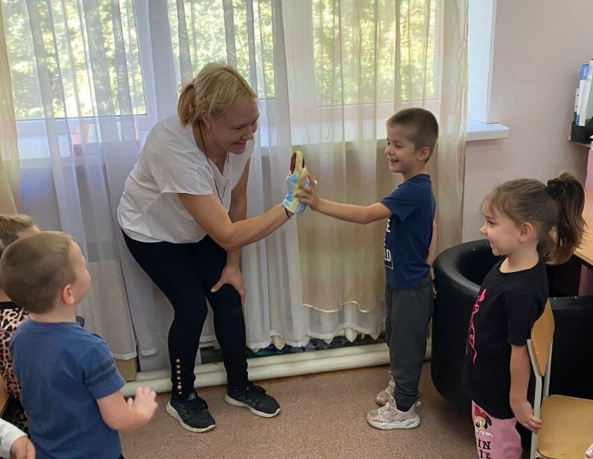
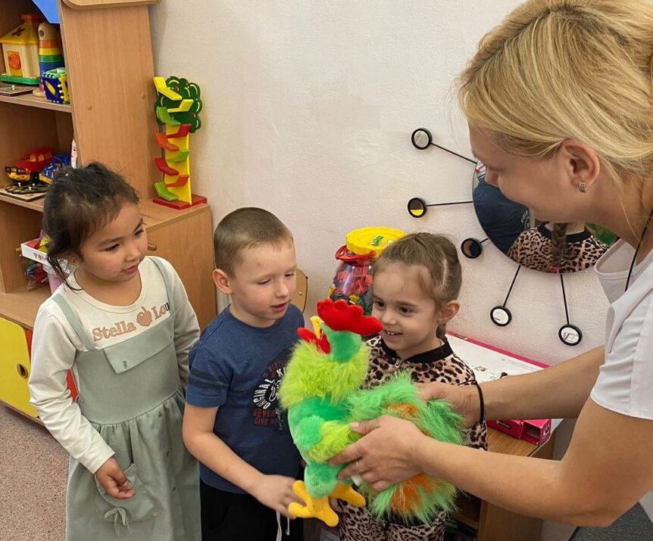
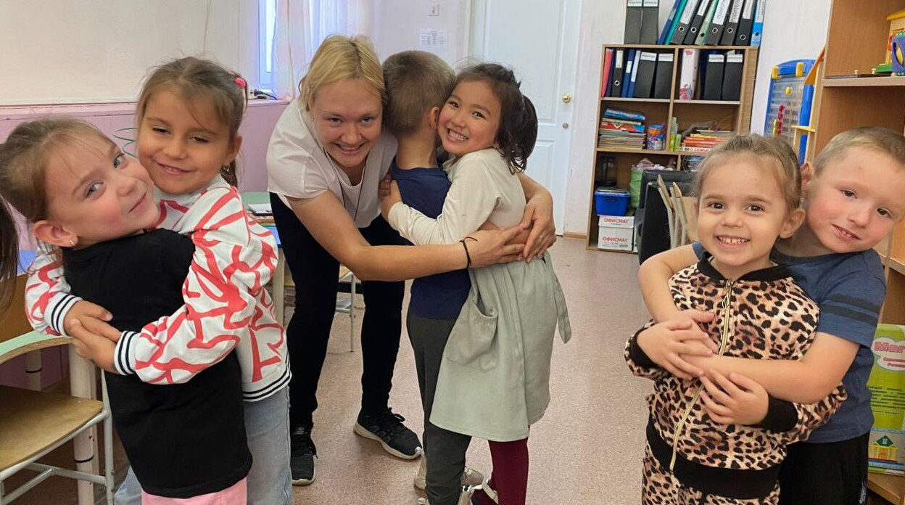
Поскольку эмоции заразительны, коллективное сопереживание усиливает их и позволяет получить более яркий опыт проживания эмоциональных ситуаций.

Slide 7
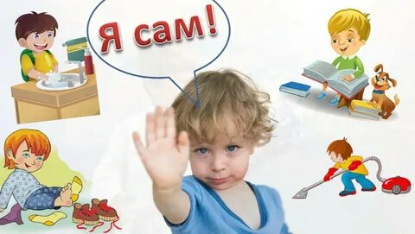
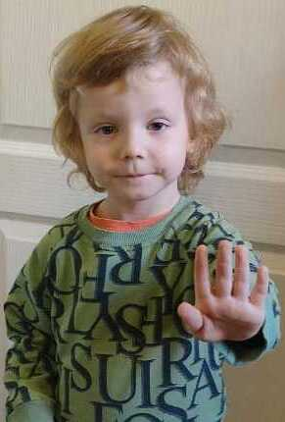
«Здравствуй я сам!» Для детей 3-7 лет

Slide 8
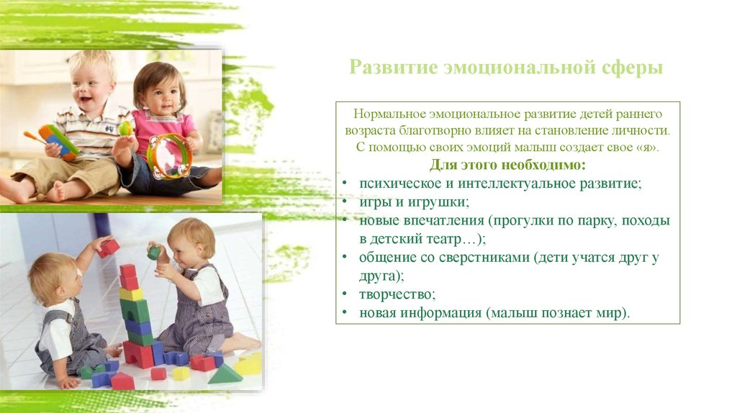


Slide 9
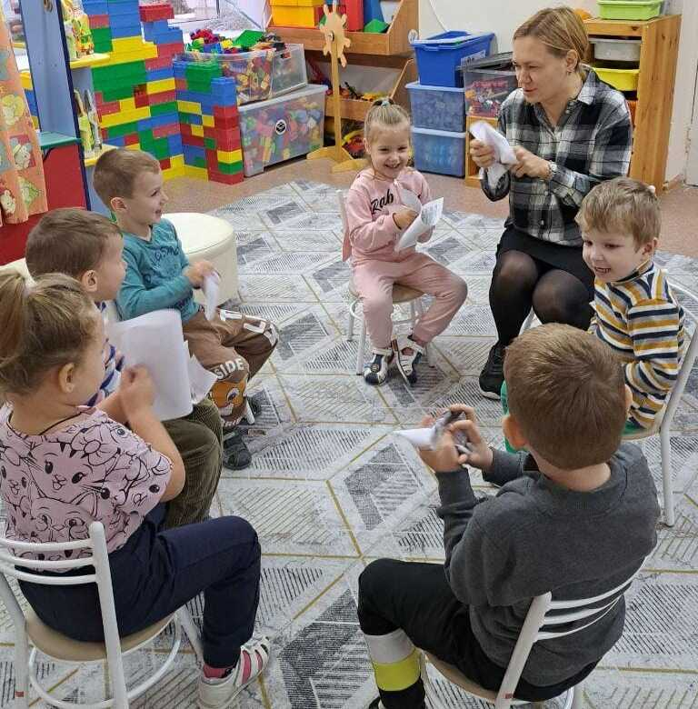
Цель программы: раз­витие восприятия, телесных ощущений, двигательной координации детей, умения осознавать и контролиро­вать свои переживания, понимать собственное эмоци­ональное состояние.

Slide 10
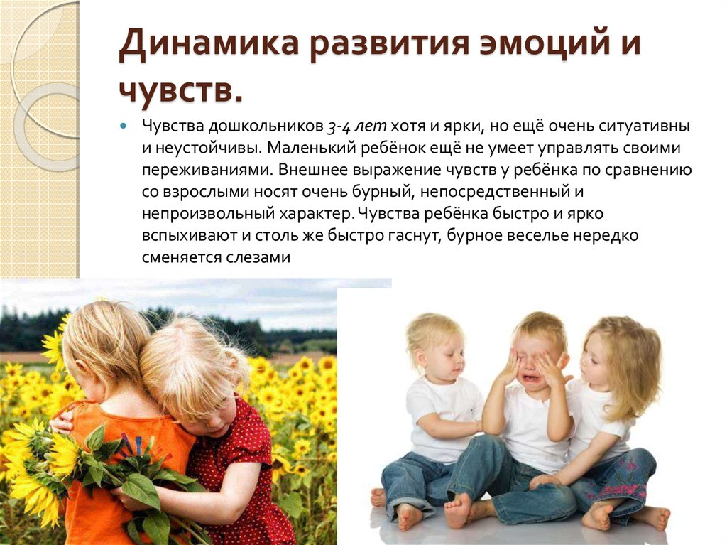

Slide 11
